Slide 1
Käyttöturvallisuus

Slide 2
Sisällys
Käyttöturvallisuus
Yleistä, taustaa
Mikä muuttuu?
Rakennusvalvonnan tehtäviin vaikuttavat asiat

Slide 3
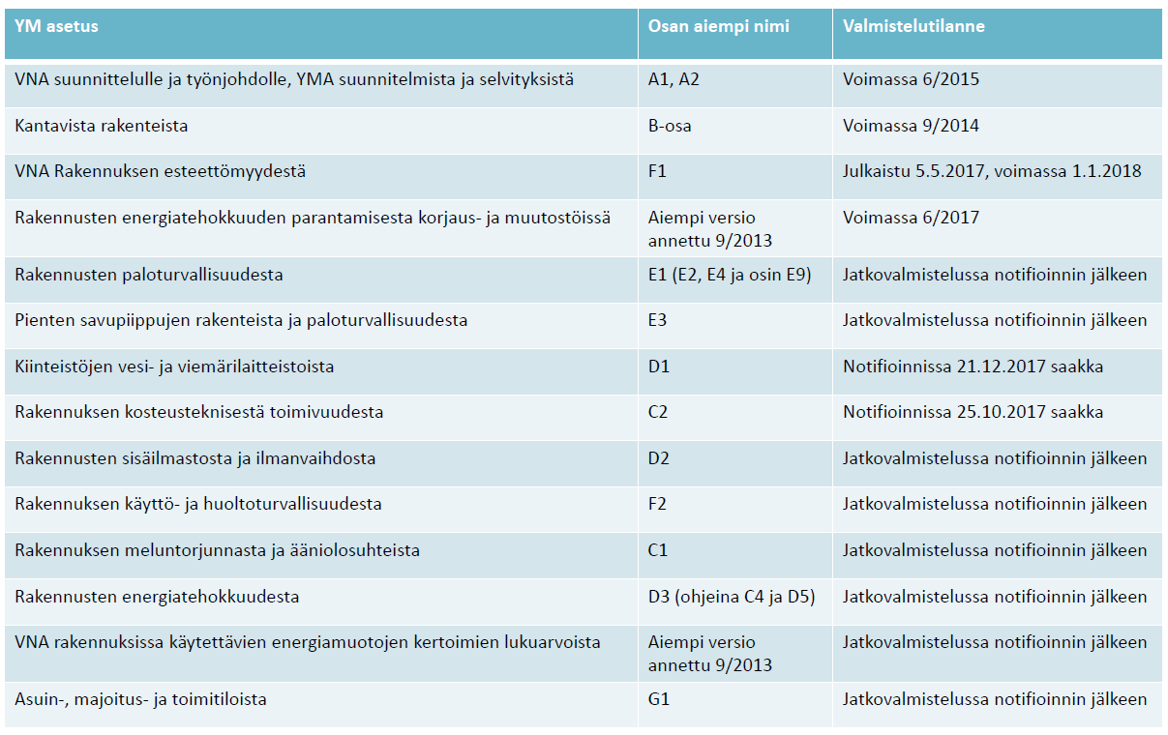
Ympäristöministeriön asetusvalmistelu
Käyttöturvallisuus
yleistä, taustaa
Lähde:

Slide 4
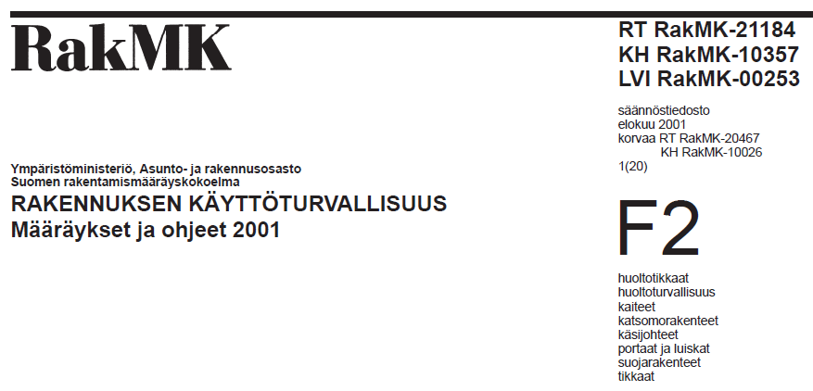
Käyttöturvallisuus
Yleistä, taustaa
Lähde: Yliarkkitehti Pekka Lukkarinen/ Rakennusvalvontapäivät XI/17

Slide 5
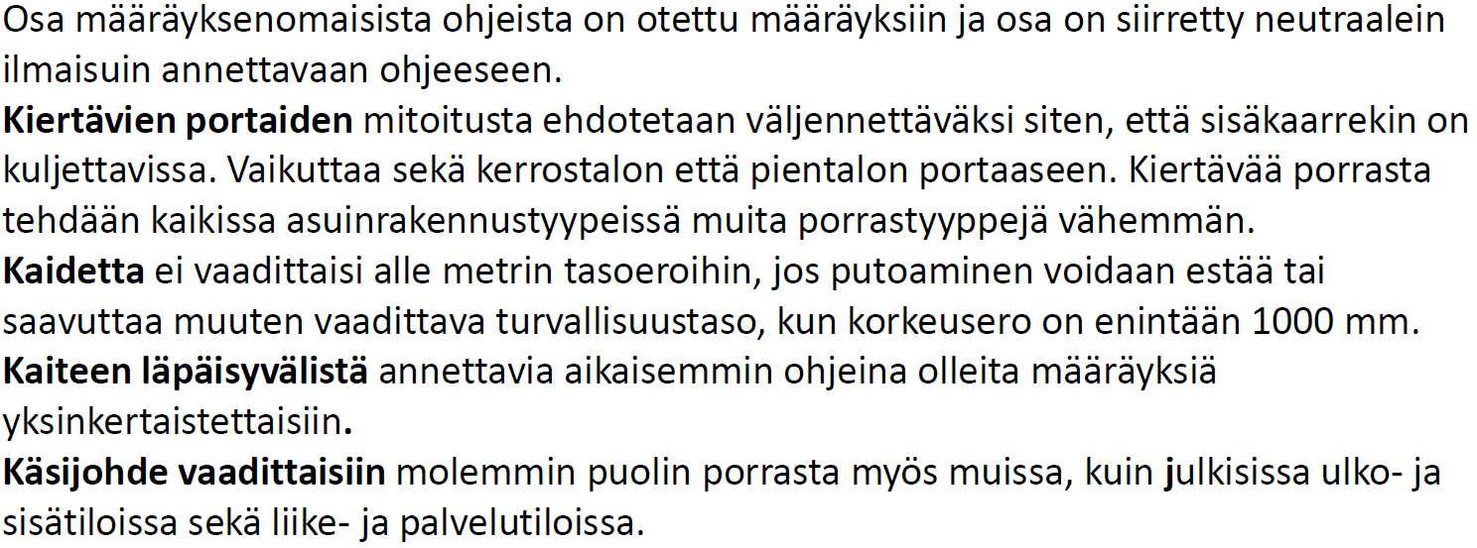
Käyttöturvallisuus
Mikä muuttuu?
Lähde: Yliarkkitehti Pekka Lukkarinen/ Rakennusvalvontapäivät XI/17
Lasirakenneturvallisuus, turvalasi, ei 6mm:n tasolasia.

Slide 6
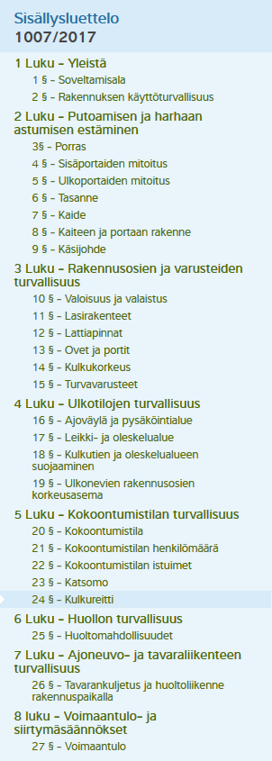
Käyttöturvallisuus
Yleistä, asetus
http://www.ym.fi/fi-FI/Maankaytto_ja_rakentaminen/Lainsaadanto_ja_ohjeet/Rakentamismaarayskokoelma/Kayttoturvallisuus

Slide 7
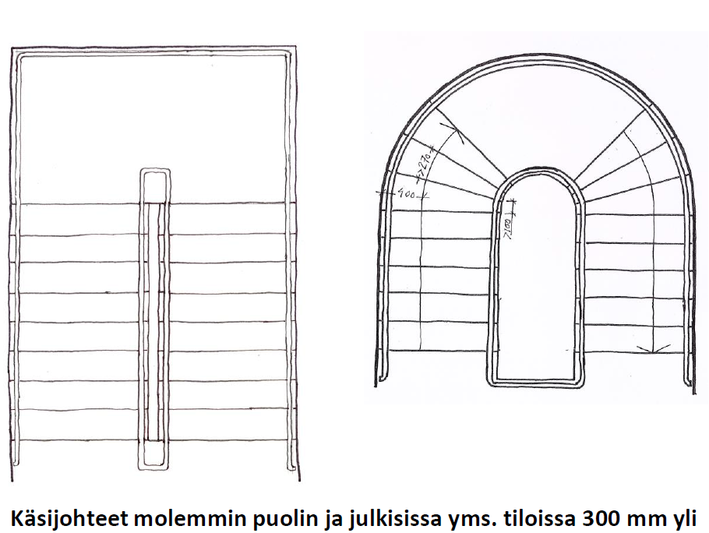
Käyttöturvallisuus
Mikä muuttuu?
Uloskäytäväportaiden helppokulkuisuus
Kiertävän portaan mitoitus
http://www.ym.fi/fi-FI/Maankaytto_ja_rakentaminen/Lainsaadanto_ja_ohjeet/Rakentamismaarayskokoelma/Kayttoturvallisuus

Slide 8
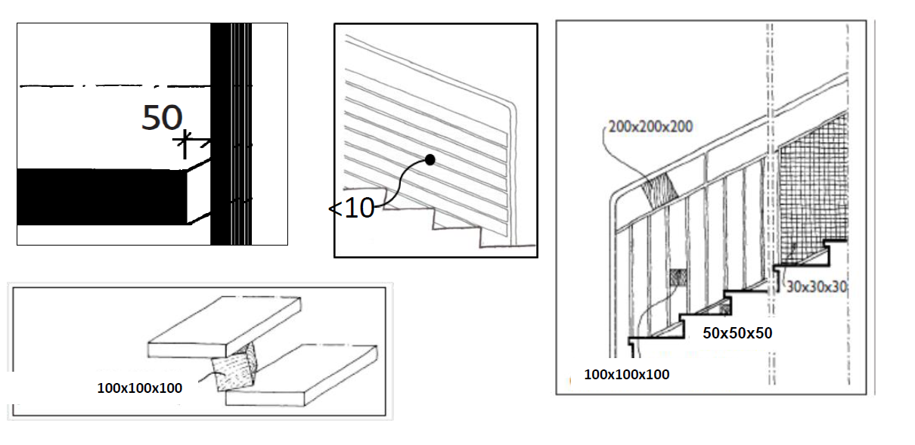
Käyttöturvallisuus
Mikä muuttuu?
Porras- ja
kaideturvallisuus
http://www.ym.fi/fi-FI/Maankaytto_ja_rakentaminen/Lainsaadanto_ja_ohjeet/Rakentamismaarayskokoelma/Kayttoturvallisuus

Slide 9
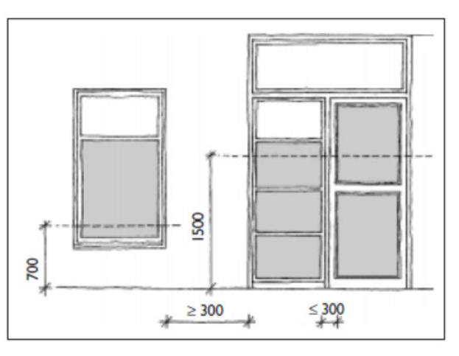
Käyttöturvallisuus
Mikä muuttuu?
Lasirakenneturvallisuus
Turvalasi
http://www.ym.fi/fi-FI/Maankaytto_ja_rakentaminen/Lainsaadanto_ja_ohjeet/Rakentamismaarayskokoelma/Kayttoturvallisuus

Slide 10
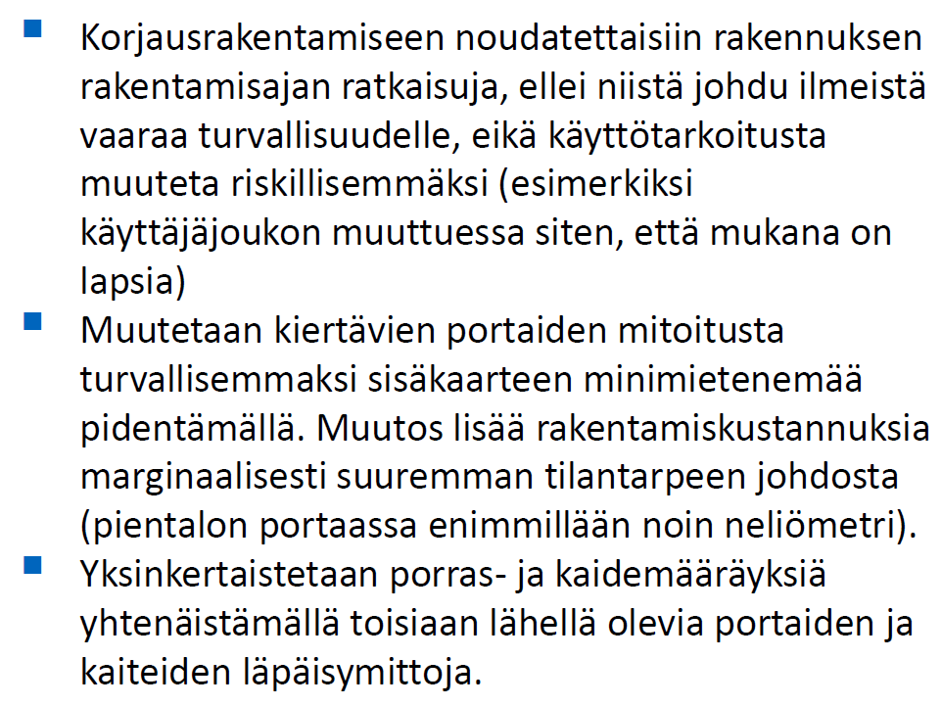
Käyttöturvallisuus
Mikä muuttuu?
Lähde: Yliarkkitehti Pekka Lukkarinen/ Rakennusvalvontapäivät XI/17

Slide 11
Kayttöturvallisuus Rakennusvalvontaan vaikuttavat
asiat
http://www.ym.fi/fi-FI/Maankaytto_ja_rakentaminen/Lainsaadanto_ja_ohjeet/Rakentamismaarayskokoelma/Kayttoturvallisuus

Slide 12
Kiitos

Slide 13
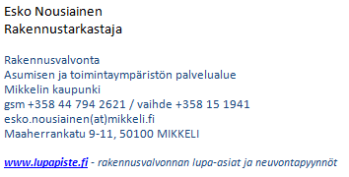
Mikkelin kaupunki

